Slide 1
Attention 加速器 IP 设计与验证
数字组招生考核 · A 题
叶梓龙 2026 年 10 月

Slide 2
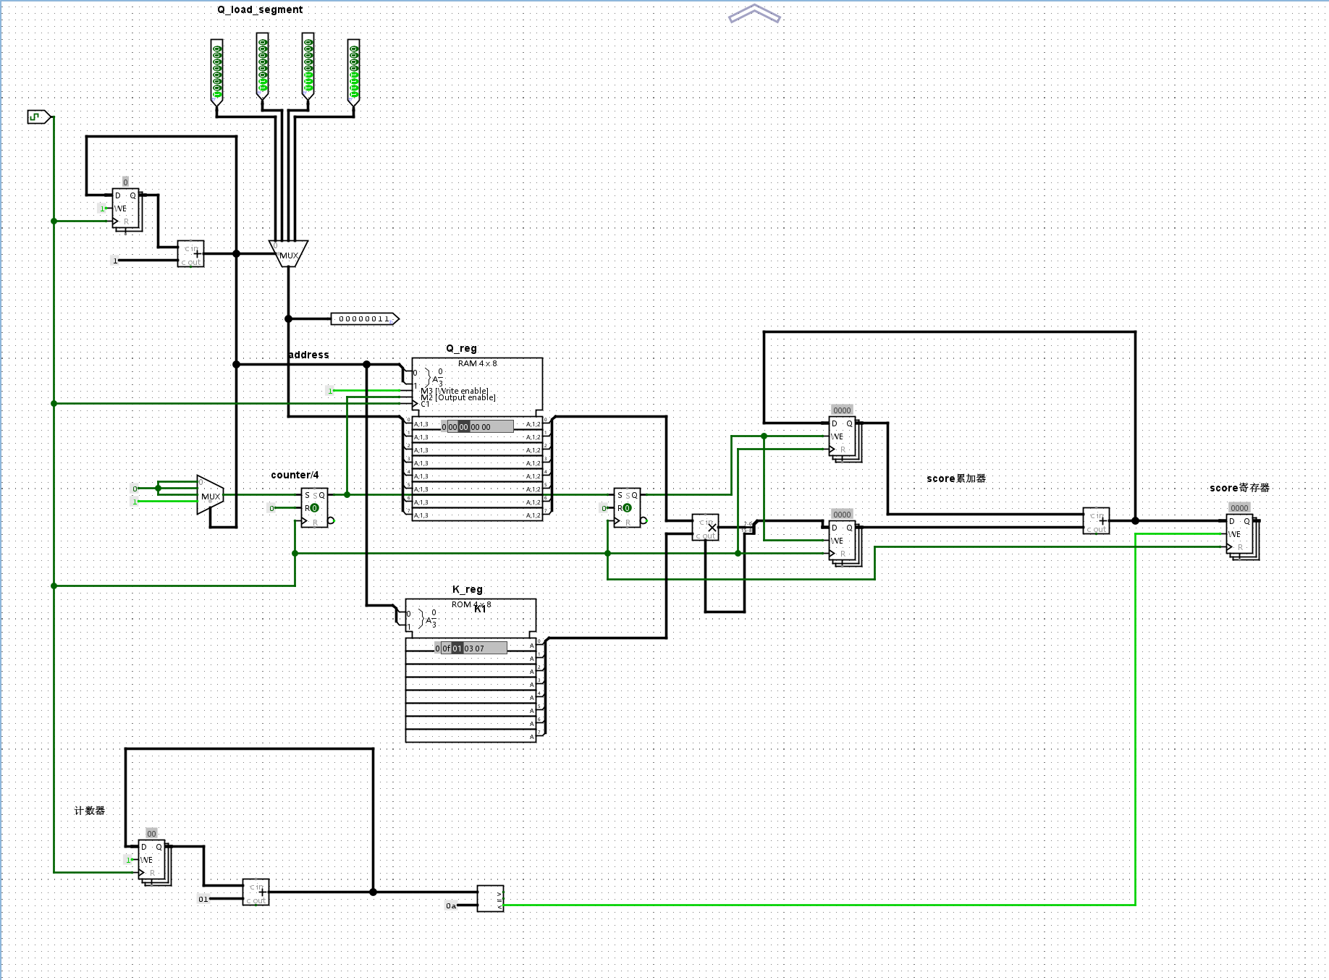
任务与规格
• 目标：用 Verilog RTL 设计并验证一个 Attention 加速器 IP
• 规模：Token 数 S = 8，Head 维数 d = 4
• 输入：Q[1×4]、K[8×4]、V[8×4]，均为 8-bit 有符号
• 输出：O[1×4]，8-bit 有符号
• 关键约束：中间结果必须用更宽位宽，不能截成 8-bit
右图为在项目进行初期，为了加快理解算法如何在Verilog
中实现，用软件Logisim画的草图

Slide 3
算法：七步
1. score_{j} = Q · K_{j} = Σ_{k} Q_{k} · K_{j,k} （d 项点积）
2. x_{max} = max(score_{j})
3. diff_{j} = score_{j} − x_{max}
4. weight_{j} = e^{diff_{j}} （Q0.4 定点，查表）
5. L = Σ_{j} weight_{j}
6. ACC_{i} = Σ_{j} weight_{j} · V_{j,i}
7. O_{i} = round(ACC_{i} / L)
软件 golden model 与 RTL 完全按这七步实现，逐点对答案。

Slide 4
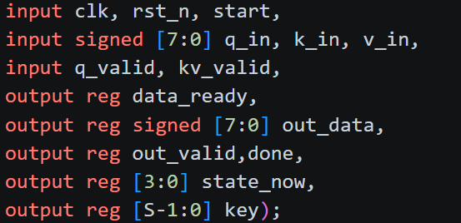
硬件架构：顶层接口
顶层共 14 个端口：Q/K/V 分时复用三条 8-bit 数据线，q_valid/kv_valid 握手灌入，done 握手完成。
输入端口 | 位宽 | 说明
clk | 1 | 时钟
rst_n | 1 | 复位（低电平有效）
start | 1 | 启动一次计算
q_in | 8 | Q 元素（有符号）
k_in | 8 | K 元素（有符号）
v_in | 8 | V 元素（有符号）
q_valid | 1 | q_in 有效，连续 d 拍
kv_valid | 1 | k_in/v_in 有效，连续 S×d 拍
输出端口 | 位宽 | 说明
data_ready | 1 | 数据就绪
out_data | 8 | 输出 O 元素（有符号）
out_valid | 1 | out_data 有效
done | 1 | 一次计算完成
state_now | 4 | 当前状态（调试观测）
key | S | 稀疏掩码（加分项 D）

Slide 5
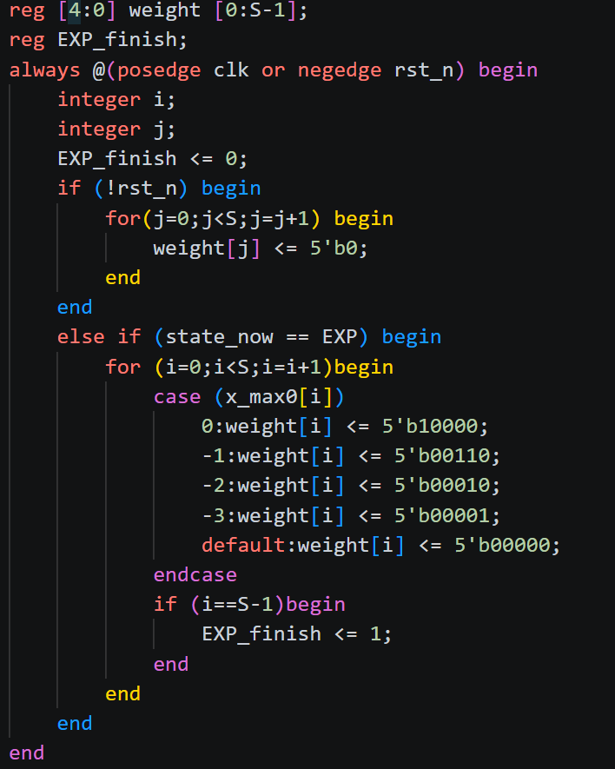
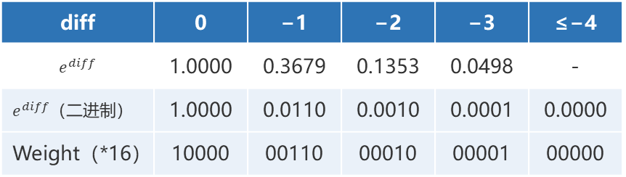
指数查表（LUT）
diff | 0 | −1 | −2 | −3 | ≤−4
$e^{diff}$ | 1.0000 | 0.3679 | 0.1353 | 0.0498 | -
$e^{diff}（$二进制） | 1.0000 | 0.0110 | 0.0010 | 0.0001 | 0.0000
Weight（*16） | 10000 | 00110 | 00010 | 00001 | 00000
• diff_{j} 是整数 ⇒ 只需 5 档
• 无需乘法器，5 行表完成指数
• verilog中无法存小数，故乘以16（2^4）用整数表示小数
diff 越负，e^diff 衰减越快，≤−4 已舍入为 0。

Slide 6
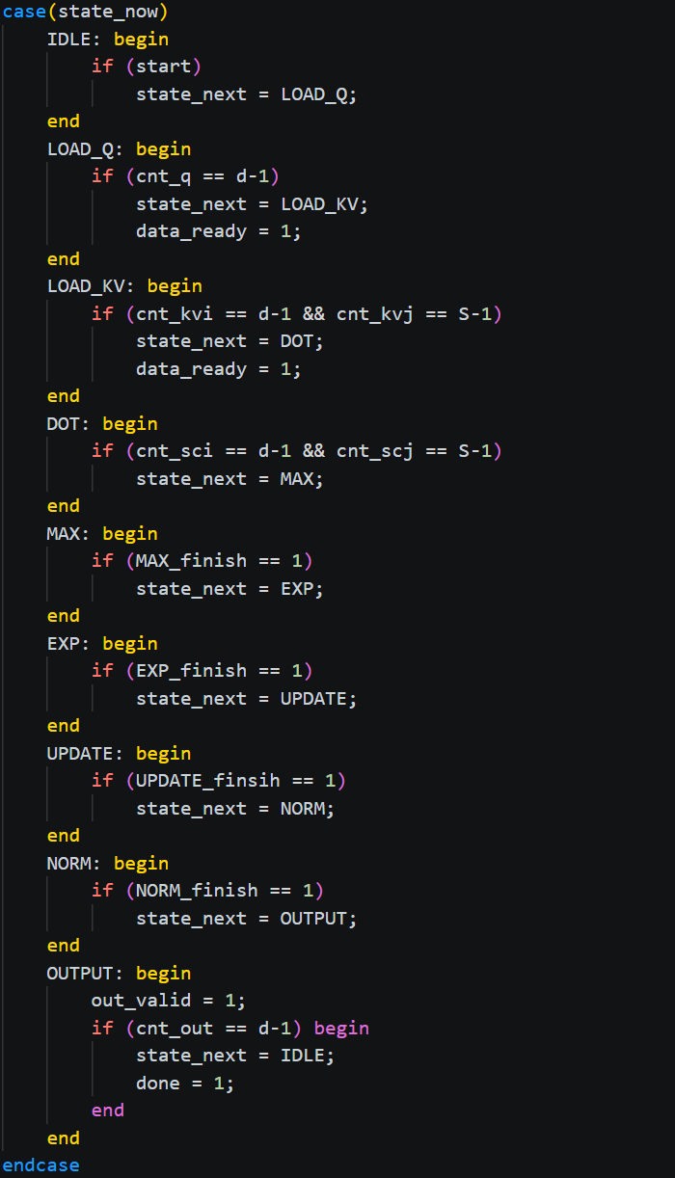
状态机（9 状态）
IDLE → LOAD_Q → LOAD_KV → DOT → MAX → EXP → UPDATE → NORM → OUTPUT → done
状态 | 职责 | 跳转条件
IDLE | 等待启动 | start
LOAD_Q | 载入 Q（d 拍） | cnt_q = d−1
LOAD_KV | 载入 K/V（S×d 拍） | cnt_kvi=d−1 且 cnt_kvj=S−1
DOT | 点积得 score | cnt_sci=d−1 且 cnt_scj=S−1
MAX | 求 x_{max} 与 diff | MAX_finish
EXP | 查表得 weight | EXP_finish
UPDATE | 累加 L 与 ACC | UPDATE_finish
NORM | 归一化四舍五入 | NORM_finish
OUTPUT | 逐拍输出，置 done | cnt_out = d−1
删去了参考时序中的next
模块，理由在后面ppt中
有讲

Slide 7

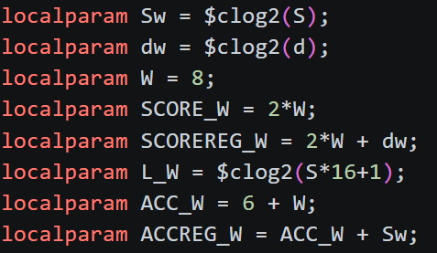
位宽推导
参数 | 值 | 含义
S | 8 | token 数（可配）
d | 4 | head 维度（可配）
W | 8 | 数据位宽
Sw | ⌈log₂S⌉ = 3 | S 计数器位宽
dw | ⌈log₂d⌉ = 2 | d 计数器位宽
SCORE_W | 2W = 16 | 单次 q×k 乘积位宽
SCOREREG_W | 2W + dw = 18 | d 项点积累加位宽
L_W | ⌈log₂(S·16+1)⌉ = 8 | L = Σweight 位宽
ACC_W | 6 + W = 14 | 单次 weight×V 位宽
ACCREG_W | ACC_W + Sw = 17 | S 项累加位宽
信号 | 位宽 | 深度 | 含义
q_reg | 8 | d=4 | Q 的 d 个元素（W）
k_reg | 32 (=d×W) | S=8 | K 矩阵，每 token 打包 d 维
v_reg | 32 (=d×W) | S=8 | V 矩阵，每 token 打包 d 维
score | 16 | —— | 单次 q×k 乘积（SCORE_W=2W）
score_reg | 18 | S=8 | score_{j}，d 项点积累加（SCOREREG_W=2W+dw）
max_0 | 18 | —— | x_{max} 寄存器（SCOREREG_W）
weight | 5 | S=8 | weight_{j}=e^{diff_{j}} 的 Q0.4（1整数位+4小数位）
max_weight | 5 | —— | weight 的最大值，稀疏阈值用
L | 8 | —— | Σ_{j} weight_{j}（L_W=⌈log₂(S·16+1)⌉）
ACC | 56 (=d×ACC_W) | S=8 | 每 token 的 d 路 weight×V 累加（ACC_W=6+W）
ACC_reg | 68 (=d×ACCREG_W) | —— | d 路最终 ACC_{i}，对 S 个 token 求和（ACCREG_W=ACC_W+Sw）
O | 8 | d=4 | 输出 O_{i}（与 V 同数据位宽 W）
注意：k_reg,v_reg在我这个代码
里面是32位位宽，即将4维度的8
位输入合并成一个32位的数字存进
memory寄存器k_reg,v_reg。用k_reg
[i][31:0]来表示k1,k2…下面的ACC,
ACC_reg同理用这个方法存。这个
也是我得以删除NEXT的原因
• 规则 ①：乘法 N×M 得 (N+M) bit
• 规则 ②：累加 K 项，在单次位宽上加 ⌈log₂K⌉ bit

Slide 8
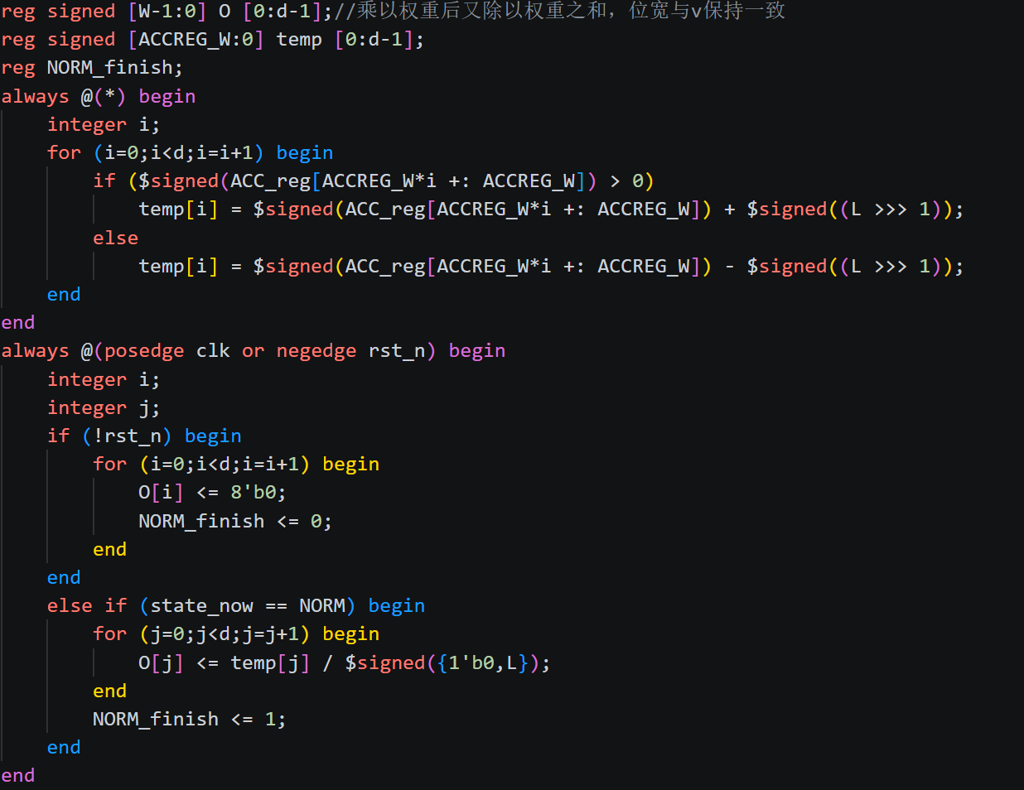
关键模块
• UPDATE（分为两个周期）
• 第 1 拍：算 L 与 d 个 weight×V，得出结果进 ACC[j]
• 第 2 拍：把 S 个 ACC[j] 按累加求和进 ACC_reg
两拍分开，避免同一周期读旧写新
• NORM（按符号四舍五入）
用网上搜索得到的除法可四舍五入方案O_{i} = ( ACC_{i} + sign(ACC_{i}) · ⌊L/2⌋ ) / L，右图为实现的代码
L >>> 1 得到 ⌊L/2⌋，按符号加减后整除即四舍五入
需要注意，需加个正负号判断ACC的正负，不然会出现在负数情况下向较大的数字取四舍五入的情况（-0.5->0）

Slide 9
周期与时序（S=8, d=4）
状态 | 周期数 | 说明
LOAD_Q | 4 | 载入 Q（d=4 拍）
LOAD_KV | 32 | 载入 K/V（S×d=32 拍）
DOT | 32 | 8 个 score，每个 4 项点积
MAX | 1 | 求 x_max 与 diff，一拍寄存
EXP | 2 | 查表得 weight
UPDATE | 3 | 两段式累加 L 与 ACC
NORM | 2 | 除法与四舍五入
OUTPUT | 4 | 逐拍输出 O（d=4）
合计 | 80 | 纯数据通路延迟
一次完整计算
835 ns
80 周期 × 10 ns = 800 ns
+ 复位/启动握手 ≈ 35 ns

Slide 10
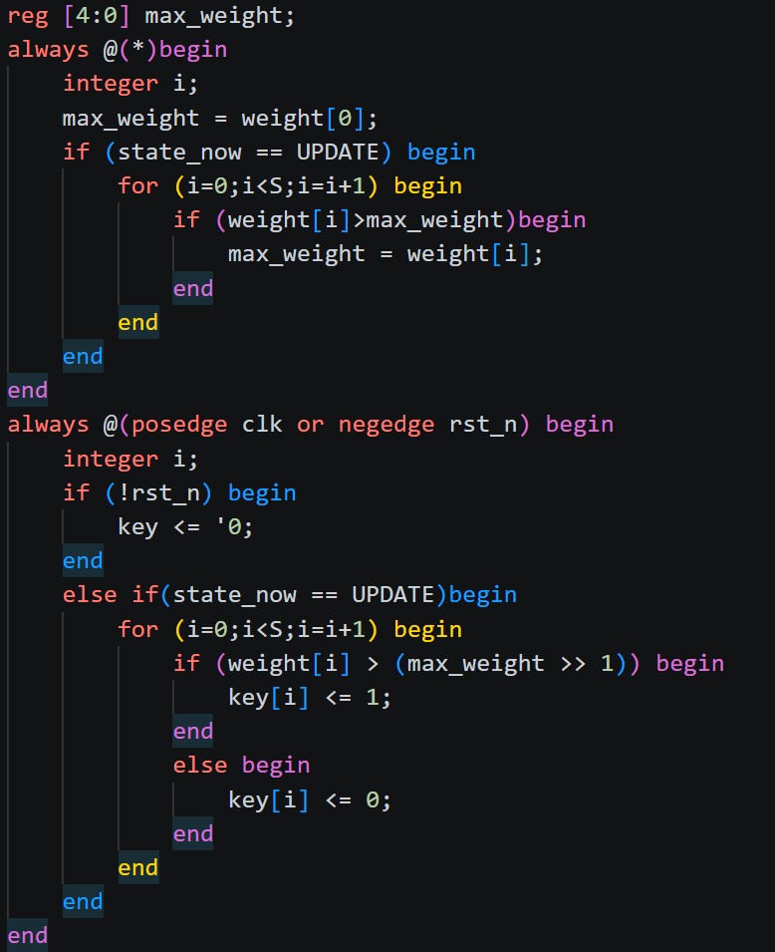
加分项
• C 参数化：S、d 可配，位宽由 localparam 推导
• D 稀疏 Attention：动态阈值 max_weight >> 1，输出 S 位 key ，key功能实现模块如右图
• E 指数方法综述：LUT / 分段线性 / 多项式 / CORDIC / 范围缩减
• G 规模分析：[256,64] 下存储、位宽、MAC、稀疏加速
（E与G均呈现在设计报告中）

Slide 11
仿真结果
用例 | 规模 | 输入 Q / K / V | 期望 O | key | 结果
1 正数 | S=8,d=4 | Q=[1,0,0,0]；K第一列0~7；V全[1,2,3,4] | [1,2,3,4] | —— | 通过
2 负数 | S=8,d=4 | Q=[1,0,0,0]；K第一列5,4,3,2,1,0,−1,−2；V0=[−2,−1,1,2] | [−1,0,1,2] | 0000_0001 | 通过
3 参数化 | S=10,d=5 | Q=[1,0,0,0,0]；K第一列0~9；V全[1,2,3,4,5] | [1,2,3,4,5] | 0x200 | 通过
4 负0.5边界 | S=10,d=5 | Q=[1,0,0,0,0]；K前2token=[5,0,0,0,0]；V0=[−1,−1,−1,−1,−1]、V1=[0,0,−2,−2,−4] | [−1,−1,−2,−2,−3] | 0x3 | 通过
5 全同L=128 | S=8,d=4 | Q=[1,0,0,0]；K全0；V全[1,2,3,4] | [1,2,3,4] | 0xFF | 通过
6 大score稀疏 | S=8,d=4 | Q=[100,65,−12,−87]；V[2]=[11,24,−43,4]（K构造大score差） | [11,24,−43,4] | 0x04 | 通过
6 组用例 out_data 均与 golden 一致，done 正确拉高。

Slide 12
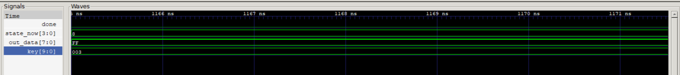
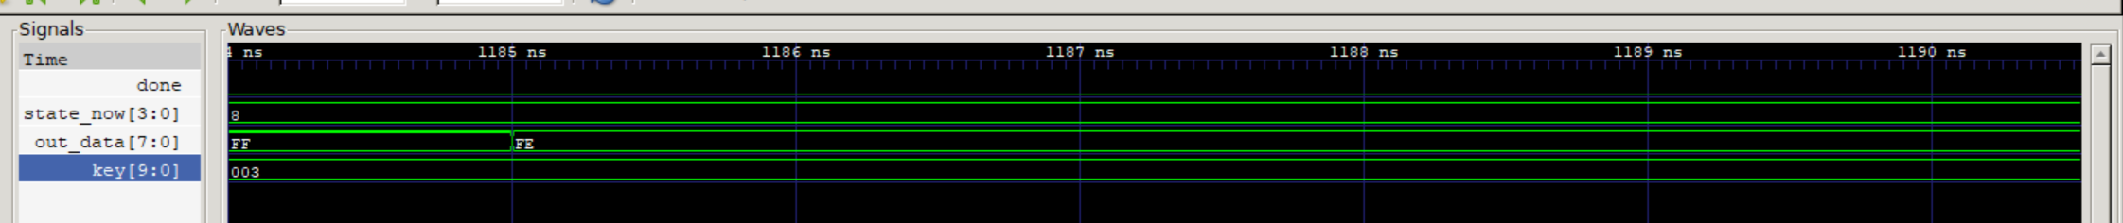
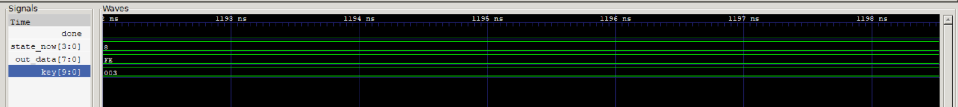
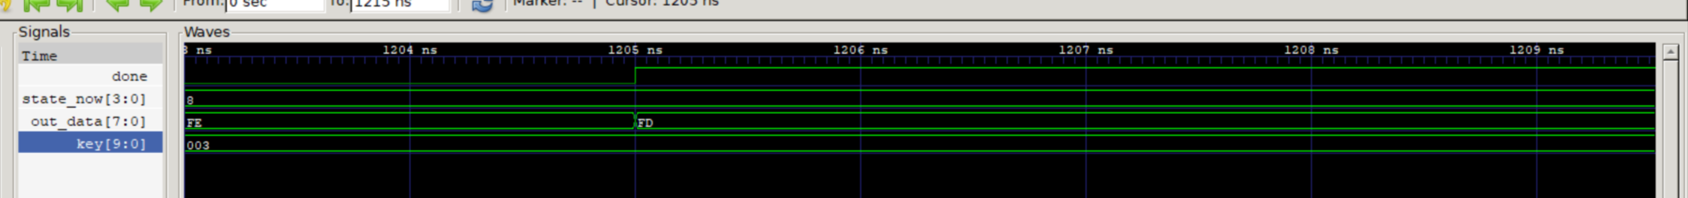
仿真波形
展示例4的波形：

Slide 13
已知问题与改进
• 除法可综合化：NORM 的 /（除数 L 变量）不可综合，需换倒数 LUT 或定点除法器
• L=128 溢出：L 最大 S×16=128，已扩 9-bit 并用用例 5 验证
• 由于状态机需要将state_next赋给state_now，这个过程需要一拍，而在状态MAX,UPDATE,NORM中由于给state_next赋值下一个状态的时间不合理性，导致周期慢了一拍（在这一拍中RLT没有做任何事情），属于无效拍，需要改正
• qkv输入用$readmemh函数，但是S,d的修改还是在代码上面改，可对S,d也用$readmmh函数输入

Slide 14
谢谢！

